Slide 1

浅谈各类重积分的计算
10175101159 倪晨浩

Slide 2
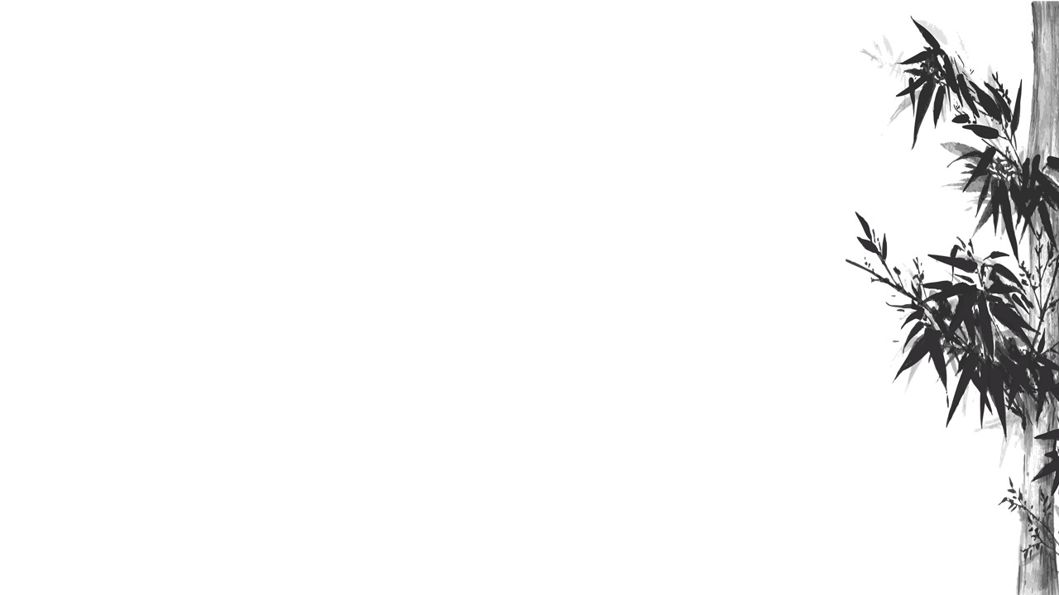
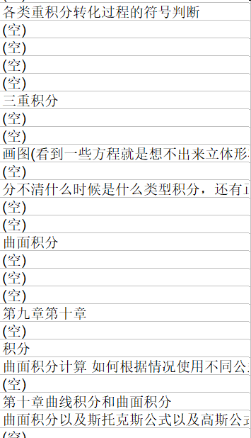
需求反馈

Slide 3
主线
积分是什么？如何理解？
积分考什么？有哪些题型？
如何判断符号？如何画图？
如何选用公式/判断类型（Gauss or Stokes）？
查缺补漏，考前你需要知道哪些知识？

Slide 4
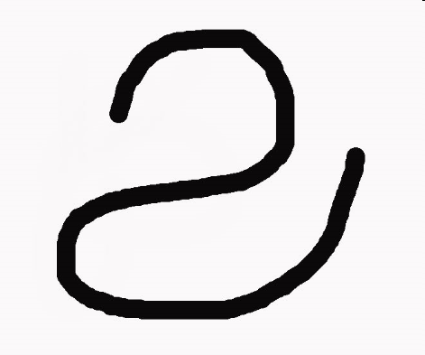
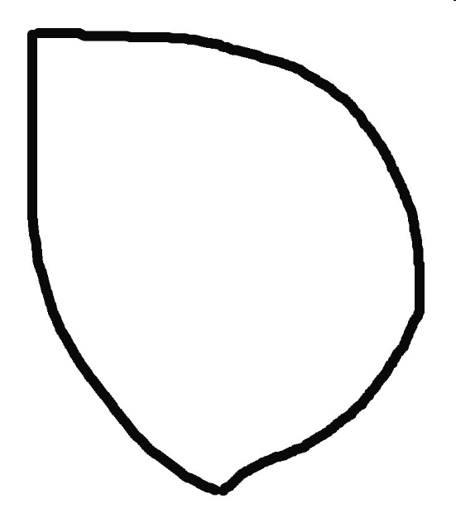
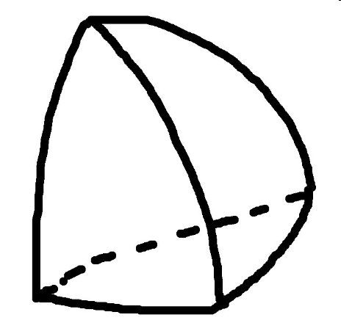


（感性）理解积分
点（0维），线（1维），面（2维），体（3维），高维空间……
一重积分 线上——点 ——长度
二重积分 面上——点 ——面积
三重积分 体上——点 ——体积
多重积分 高维空间上——点——体积

Slide 5
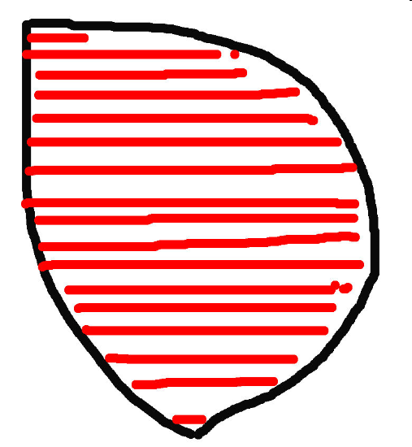
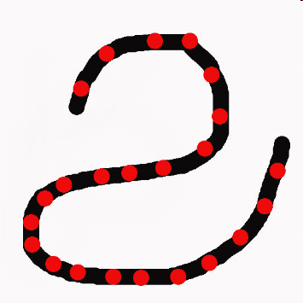
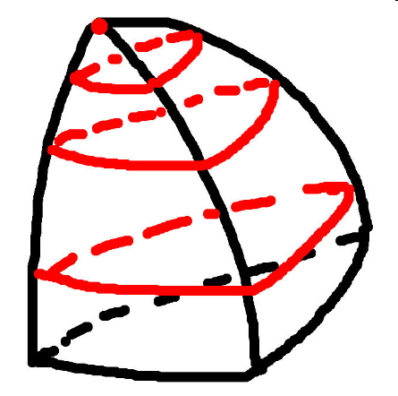
（感性）理解积分
点（0维），线（1维），面（2维），体（3维），高维空间……
一次积分 线上——点
二次积分 面上——线
三次积分 体上——面
N 次积分 N 维空间上——N-1维空间

Slide 6

（感性）理解积分
应用型（理想的情况）
重积分←——→累次积分
（P65）为什么？怎么理解？
不要死背公式！！要记含义！！

Slide 7
（感性）理解积分
极坐标代换
二维平面：极坐标代换
三维空间：柱坐标代换、球坐标代换
这里讲一点个人理解
（这三种代换是会考的，P74,90,93，稍微记一下）
      怎么考？
      算积分的时候为了减少计算量自己用的
      记什么？
      只记后面配的量（r、r²sinψ），别背公式！

Slide 8
§9 & §10
重积分难吗？ ∬ ∭ ∮ ∯ ∰
不难。
为什么？
不考。
那考啥？
重积分怎么转化为累次积分&如何计算累次积分
可以说，9,10两章都围绕“转化”这一点
∫∫∫∫∫

Slide 9










§9 & §10
第一型（无向）曲线积分
参数方程代入
第二型（有向）曲线积分
参数方程代入
格林公式（闭）
斯托克斯公式
第一型（无向）曲面积分
直接代入
第二型（有向）曲面积分
直接代入 （符号看夹角）
高斯公式（闭）

Slide 10
§9 & §10
巧记（联想向量外积）
格林公式（闭）
斯托克斯公式

Slide 11
§9 & §10
如何判断符号？
（下面的部分仅代表个人经验）
需要注意符号的几个地方：
①使用高斯公式时，高斯公式要求积分侧为闭曲面外侧，如果题
目让你求内侧，利用高斯公式要注意添负号（eg. P151 10.6/4）
②第二型曲面积分计算公式，根据积分面的正侧判断时
（定理详见P141，eg. P151 10.6/1(6) ）
③格林公式积分方向
④使用斯托克斯公式时要求边界的方向，如果方向恰好相反，要加负号
Ps：使用斯托克斯公式后往往还要继续使用第二型曲面积分计算公式，这里会出现两次可能的添加负号，一定要十分小心！！！

Slide 12
知识点查缺补漏
这本书偏应用
（所以很恶心，就要背一些奇奇怪怪的概念）
重心P97转动惯量P99
（[蛮看看？]定义，八成不考，我又不是学物理的）
路径无关P123P154
（稍微理解就好，记住定义）
梯度P38散度P150旋度P155
（记住定义，可能会考）

Slide 13
主线
积分是什么？如何理解？
积分考什么？有哪些题型？
如何判断符号？如何画图？
如何选用公式/判断类型（Gauss or Stokes）？
查缺补漏，考前你需要知道哪些知识？
什么？？你问我题型？
不存在的。
高数考了这么多次，题型都在课后作业里。

Slide 14

Thanks
理解记忆积分公式
复习平时作业错题
预祝大家考试顺利

